Slide 1
Chap 5.2
定积分性质

Slide 2
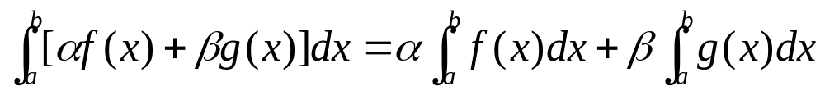
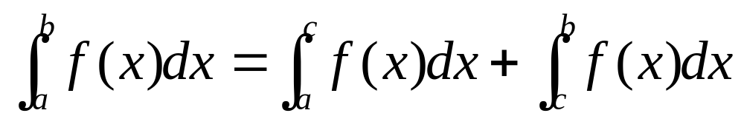
5.2.1 基本性质
设 f (x)∈R[a, b], g(x)∈R[a, b]
➢ 线性
∀α,β∈R , α f (x)+β g(x) ∈R[a, b], 且
➢ 乘积可积性 f (x) g(x) ∈R[a, b]
➢ 对区间的可加性
c∈(a, b), 则
f (x)∈R[a, b]⇔,f (x)∈R[a, c]∩ R[ c,b]
且

Slide 3
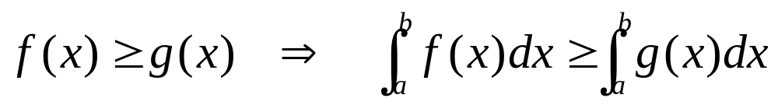
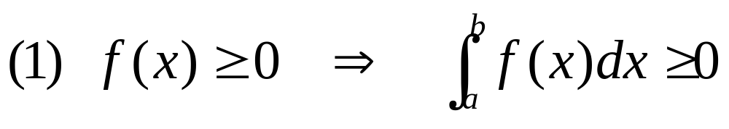
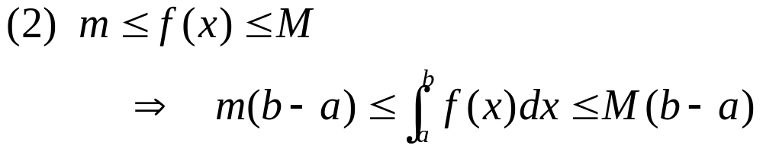
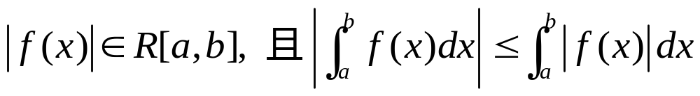
➢ 保序性
推论
➢ 绝对可积性

Slide 4
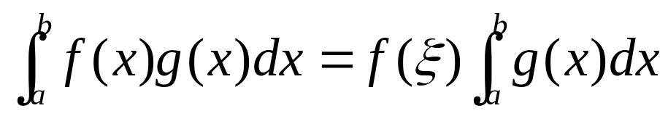
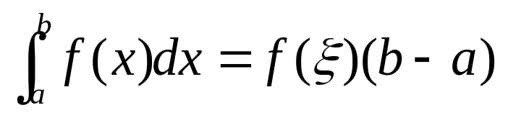
5.2.2 积分中值定理
若f(x)∈C[a,b],g(x)∈R[a,b], g(x)在[a,b]
不变号,则∃ξ∈ [a,b]，
➢ 如何证明？改变结论形式再考虑
推论
若 f(x)∈C[a,b],则∃ξ∈[a,b],

Slide 5
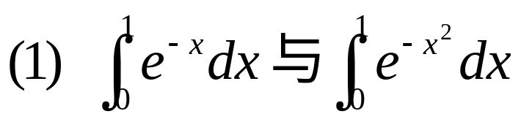
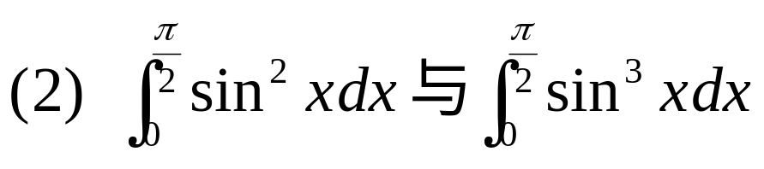
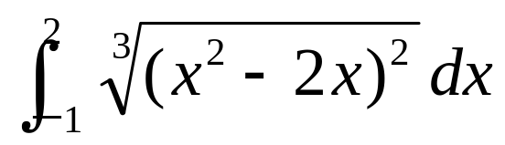
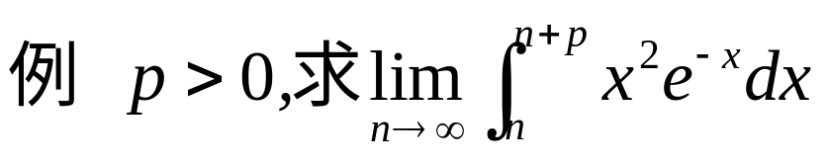
例 比较下列积分的大小
例 试估计定积分
的值

Slide 6
H.W 习题5
5 （1） 6
7（1）(题中 < 改为 ≤ ) 8 (1) (2)

